Slide 1
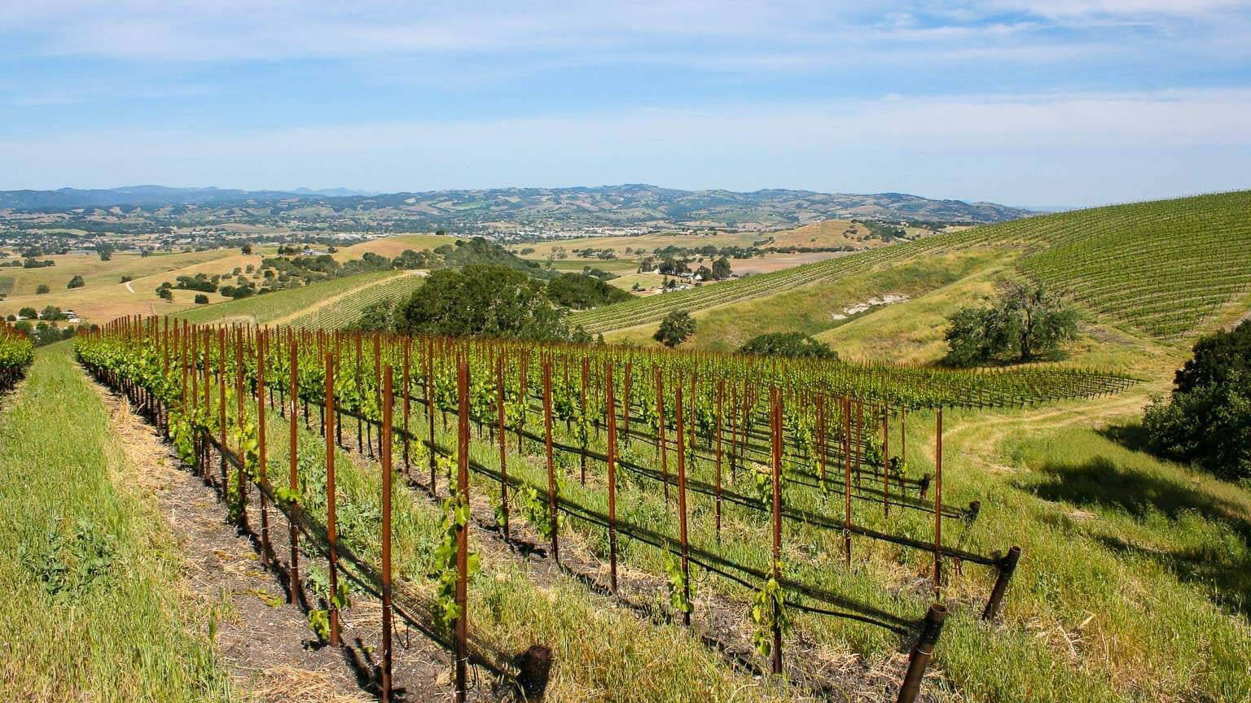
Paso Robles California
Janitza Martínez

Slide 2
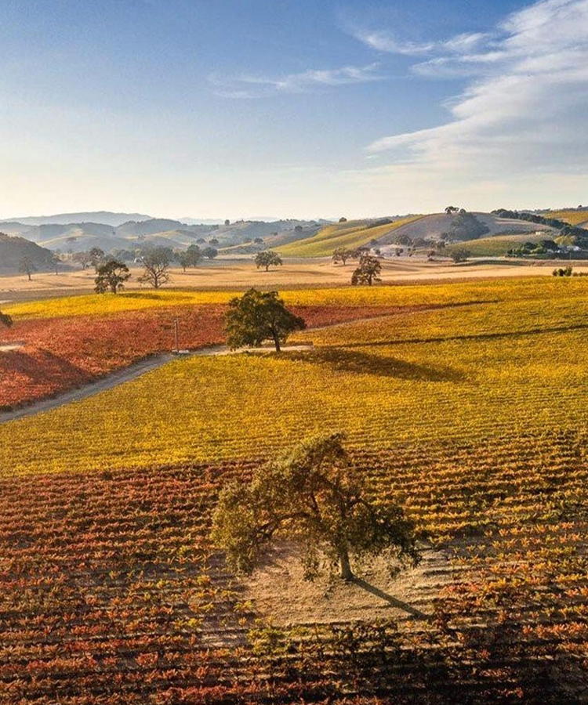
Ubicación Geográfica
Paso Robles

Slide 3
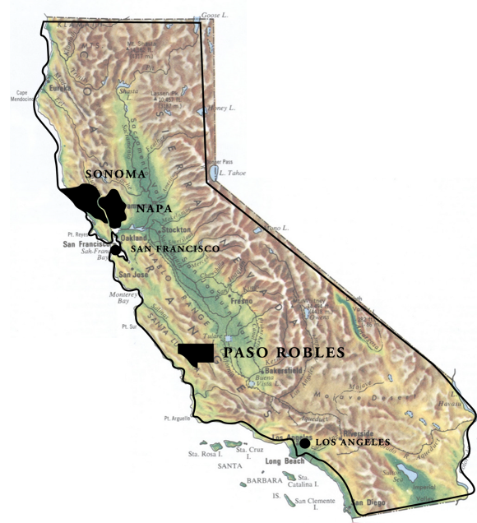
Paso Robles – Ubicación Geográfica
Ubica en la Costa Central Escarpada de California, entre Los Angeles y San Francisco
Específicamente en el condado de San Luis Obispo (SLO)
Forma aproximadamente un rectángulo de 35 millas de este a oeste y 25 millas de norte a sur
Enmarcada por dos (2) cordilleras y se extiende desde:
  La frontera del condado de Monterey al norte hasta hasta Cuesta Grade al sur
  Las montañas de Santa Lucía al oeste, hasta Cholame Hills al este
La denominación cuenta con 612,000 acres, y disfruta de un Clima Mediterráneo
Aunque es una región del interior, tiene un punto a solo 6 millas del océano por lo que también disfruta un clima marítimo tornándose más continental hacia el este

Slide 4
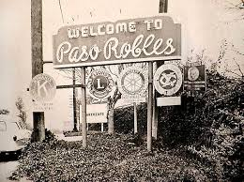
Historia
Paso Robles

Slide 5
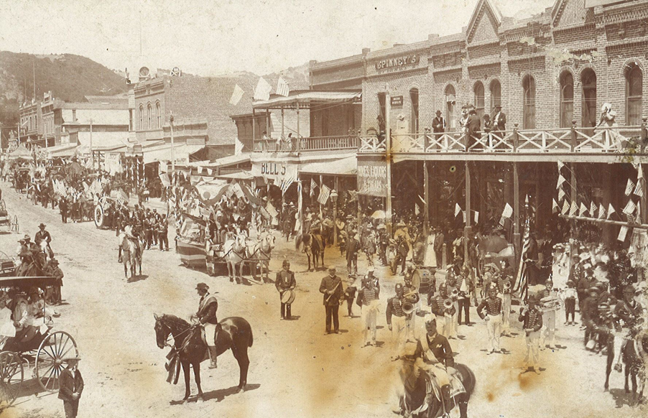
Paso Robles - Historia
1797 vides introducidas por los conquistadores españoles y misioneros franciscanos
  Los primeros vinateros fueron los Padres de la Misión San Miguel
1882 Andrew York introduce la vinificación comercial, estableciendo Ascension Winery
1886 primer viñedo en el área de Geneseo con licencia para vender Zinfandel, Oporto, y Moscatel, y algunos de los primeros vinos blancos de la zona hechos con uva Monbadon
1917 primera bodega incorporada luego de la derogación de la prohibición: Templeton Winery
1920s varias familias inmigran al área y establecen viñedos y bodegas familiares
  Se planta Petite Syrah y Zinfandel en Rancho San Ignacio en el área de Adelaide y los vinos de estas uvas se convirtieron en ganadores de premios, estableciendo la reputación de una región vitivinícola de primer nivel.
1960s - 1970s llega nueva generación de pioneros del viñedo a Paso robles
1983 se establece Paso Robles como un American Viticultural Area, posteriormente expandida en 2 ocasiones (1997 y 2009)
2014 se establecen los 11 sub-AVA de Paso Robles

Slide 6
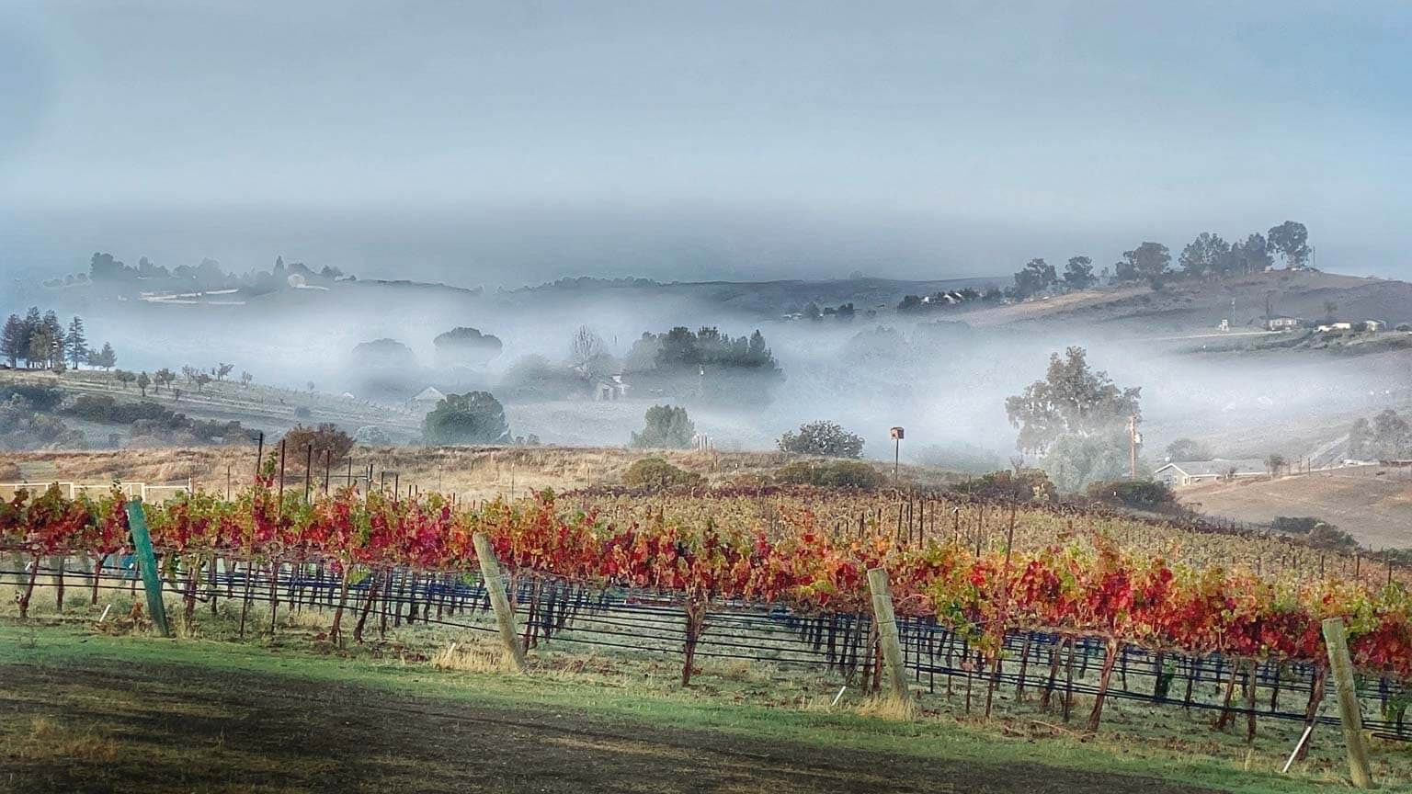
Clima
Paso Robles

Slide 7
Paso Robles - Clima
Inviernos
breves, frescos y lluviosos
Otoños
suaves y duraderos
Primaveras ocasionalmente tempranas
Veranos
largos, calurosos y secos
Mediterráneo típico de la costa del sur de California
  Posee muchos micro climas diferentes que incluye la mayoría de los diferentes climas ideales para el cultivo de la vid que vemos alrededor del mundo
Las montañas crean un fenómeno conocido como efecto Sombra de Lluvia (Rain Shadow), que trae una precipitación promedio baja de solo 15 pulgadas por año
  La mayor parte cae durante el invierno y principios de la primavera y normalmente no llueve de mayo a septiembre
  Los niveles de lluvia varían desde 10 pulgadas por año, similares a los de un desierto, hasta 40 pulgadas en las regiones de mayor elevación.
Veranos calurosos, con temperaturas diarias que frecuentemente exceden 100°F desde finales de junio a mediados de septiembre, y en ocasión superan los 110°F
  En verano hay variación inusualmente grande de temperatura entre el día y la noche, de hasta 50°F
Inviernos suelen ser frescos y húmedos, con temperaturas diurnas de hasta 50°F
  En diciembre y enero las mañanas y las noches difieren del promedio diurno, ya que tienden a ser bastante frías donde las mínimas alcanzan tan solo 22°F

Slide 8

Paso Robles - Clima
Factores climatológicos principales que contribuyen al terroir – Viento y Niebla
A sólo 30 km (20 millas) del frío Océano Pacífico, pero separado de él por las montañas de Santa Lucía (elevación de más de 500m)
  impiden que la mayoría de las brisas frescas y la niebla del Pacífico lleguen a Paso Robles
Claros en la cordillera permiten que el viento y la niebla se filtren, enfriando áreas de Paso Robles
  Brecha (Gap) de Templeton – ubicado justo al este permite que la niebla y viento de Morro Bay atraviesen las montañas. Esto enfría los distritos de Adelaida, Willow Creek, El Pomar y Templeton Gap.
    Estos AVA tienen climas similares a Burdeos, perfecto para Cabernet Sauvignon, pero también lo suficientemente frío como para cultivar Pinot Noir y otras variedades que prefieren áreas frescas.
  Cuesta Grade - canaliza aire fresco y niebla desde Pismo Beach hasta Santa Margarita Ranch AVA, otro gran lugar para Pinot Noir.
Cuanto más lejos de estas brechas, más calor hace y más variedades de uva amantes del calor encontramos.

Slide 9
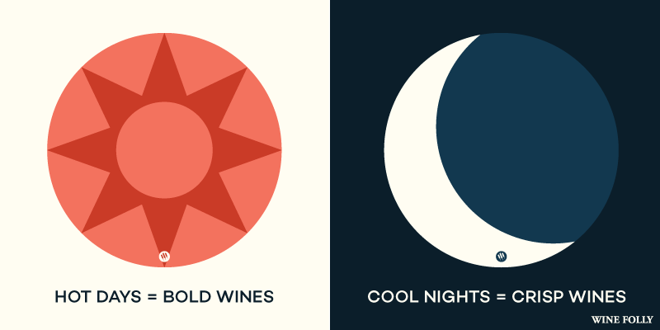
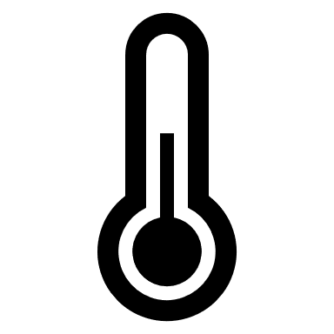
Paso Robles - Clima
Factores climatológicos principales que contribuyen al terroir - Cambio o Rango Diurno
Temperaturas promedio en temporada de crecimiento alcanzan los 105°F durante el día
  las uvas crecen llenas de azúcar, óptimo para variedades de maduración tardía como Cabernet Sauvignon y Monastrell
  puede ocasionar que las uvas pierdan acidez rápidamente
  Las temperaturas nocturnas en la región caen entre 40-50°F (cambio diurno)
  las vides pueden refrescarse, conservan su acidez y los aromas se conservan en las bayas
  El cambio diurno se intensifica con la altitud y la distancia del océano
  viñedos más altos experimentan cambios mayores, al igual que los más alejados del Pacífico
  El aire frío se cuela durante la noche
  Bahía de Monterey al norte
  Vientos descendentes desde Cholame Hills en el este
  Vientos del Pacífico del oeste
  Los vinos alcanzan potencia y plena madurez por lo que se obtienen taninos y sabores a frutas maduras, pero también mucha acidez y aroma refrescantes (no suele encontrarse vinos flácidos como en otras regiones del interior de California).

Slide 10
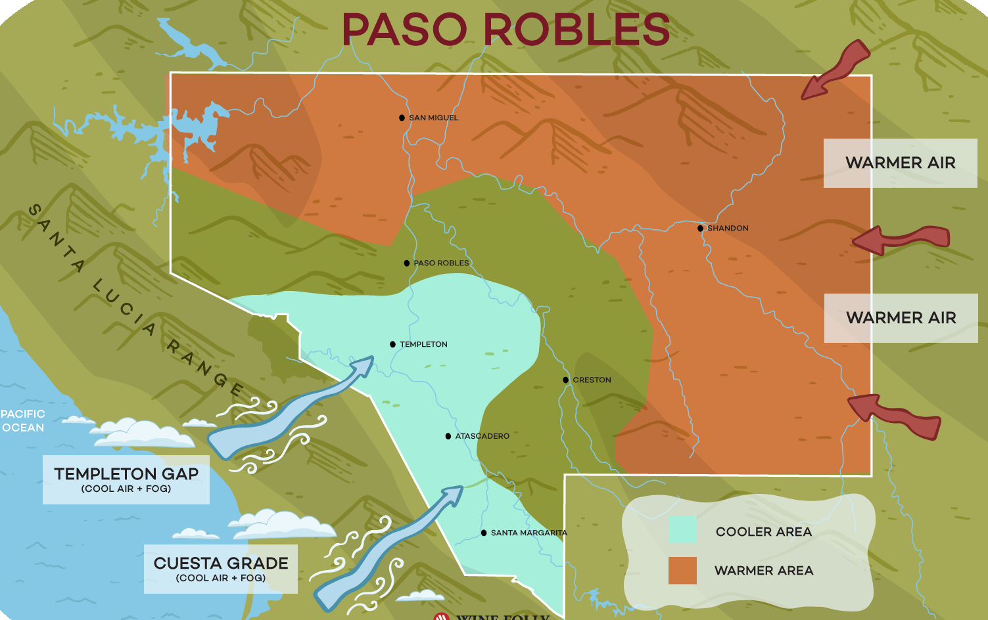
Paso Robles – Regiones por clima
Monterey Bay
Cholame Hills
Costero
Interior
Áreas más cercanas al Océano Pacifico que son más frías, más húmedas y más ventosas, inclusive con presencia de niebla marina.
Vinos con niveles altos de acidez y frescura, y variedades que gustan de clima fresco.
Mas caliente y más seco, pero la diferencia en temperaturas entre día y noche (cambio diurno) es mucho mayor.
Vinos de mucho cuerpo, pero también con una frescura, debido al cambio en temperatura.
Morro Bay
Pismo Beach
Niebla y Viento del Pacifico
Viento Frio Nocturno
Amplia variación en estilo y variedades dependiendo de la localización dentro de Paso Robles

Slide 11
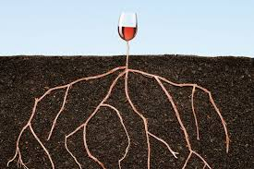
Suelos
Paso Robles

Slide 12
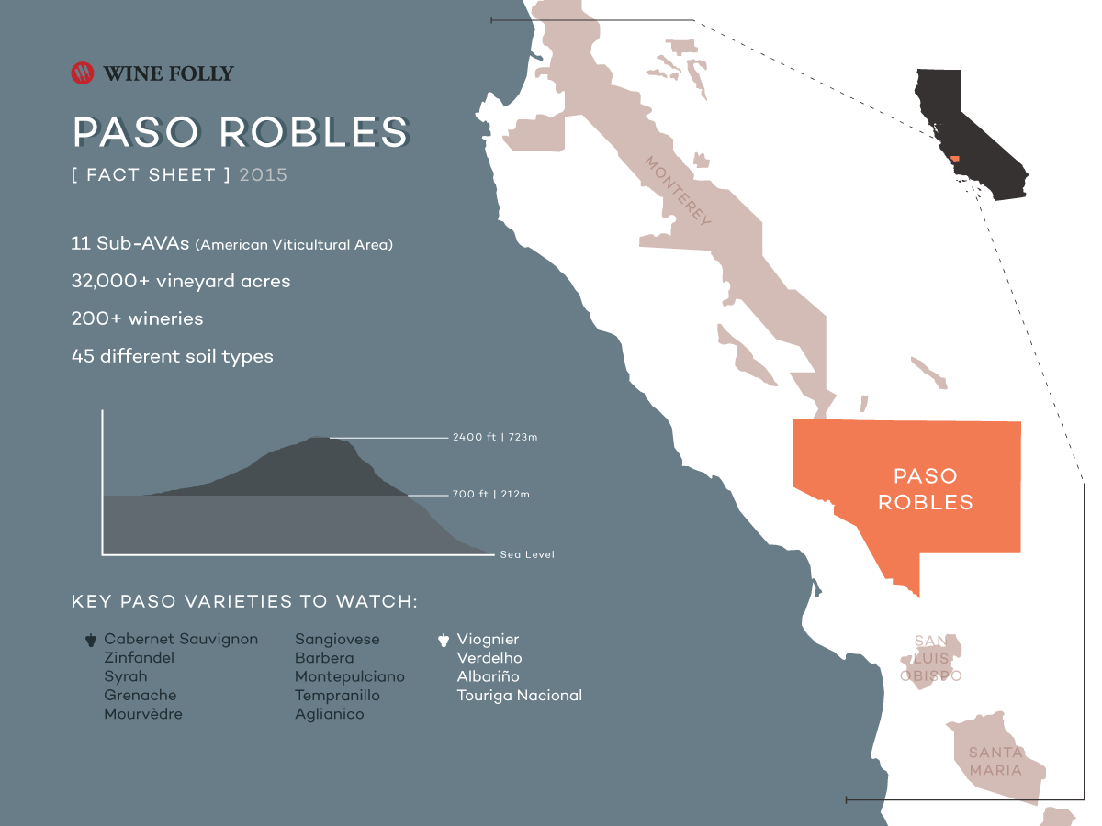
Paso Robles – Composición de Suelos
En Paso Robles se encuentran más de 30 series de suelos derivados de:
  lechos rocosos de granito erosionado
  rocas volcánicas
  rocas sedimentarias marinas antiguas
  rocas sedimentarias marinas más jóvenes
  Elevación alcanza hasta 2400 pies en el oeste con sitios más bajos en el este alrededor de 700 pies
  Colinas del lado oeste - abunda la pizarra calcárea y suelos densos arcillosos
  Colinas y valle del este - se encuentran formas más granulares de pizarra calcárea descompuesta
  A ambos lados del río Salinas - las colinas están cubiertas de suelos arenosos y arcillosos
  En las zonas de las cuencas - en la llanura, las margas (suelo franco) y arcillas están cubiertas de arena
2,400 pies
700 pies
Nivel del Mar
  La diversidad de suelos es la norma en Paso Robles
  Un bloque de viñedo normalmente puede contener varios tipos de suelo diferentes

Slide 13
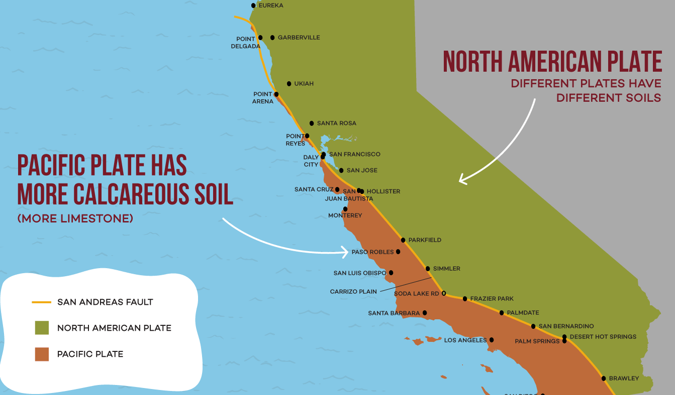
Paso Robles – Suelos Calcáreos
Ventaja del Suelo Calcáreo
Provee retención de agua durante tiempo seco y cálido, y drenaje de agua durante lluvias intensas. Su retención similar a una esponja.
Preservan la acidez de las uvas ya que el calcio desplaza la absorción de potasio en la vid y retarda la maduración y, por tanto, la pérdida de ácido.
Los suelos arcillosos calcáreos blandos de la zona permiten que las raíces excaven profundamente en el suelo en busca de nutrientes y agua.
  Producen niveles de pH más altos (7.4 a 8.6) que reduce el vigor de la vid, permitiendo la concentración del sabor y la retención de la acidez en el vino.
Paso Robles tiene características de suelo únicas en América del Norte porque se asienta sobre una placa tectónica diferente al resto del continente
Placa tectónica del Pacífico se encuentra con la Norteamericana en la falla de San Andrés. El empuje y deslizamiento de placas resulta en suelos calcáreos con cantidad de fondos marinos antiguos, llenos de criaturas marinas fosilizadas y esqueletos llenos de carbonato de calcio
Excelente tipo de suelo para un clima cálido, donde la maduración de las uvas no es un problema.

Slide 14
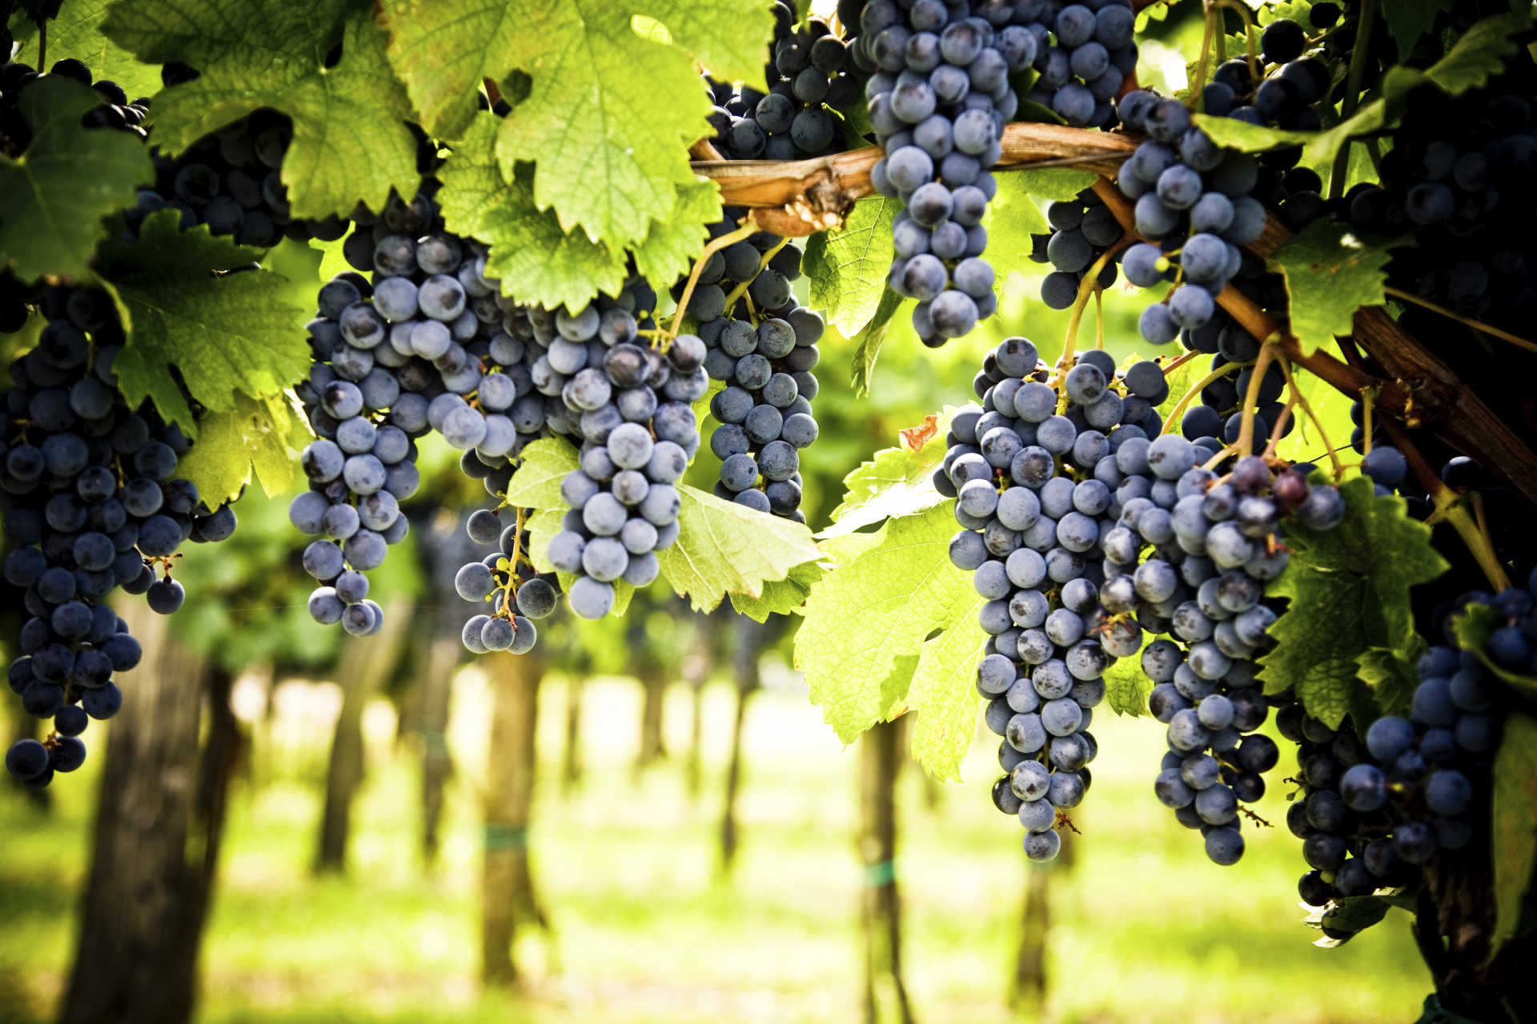
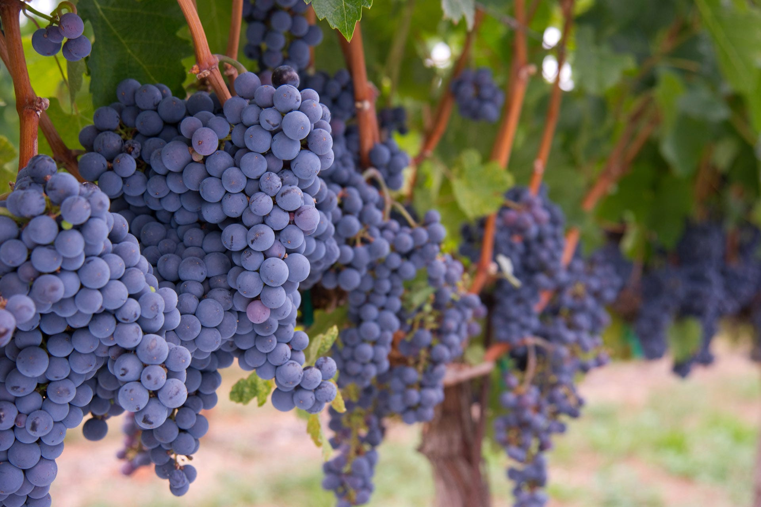
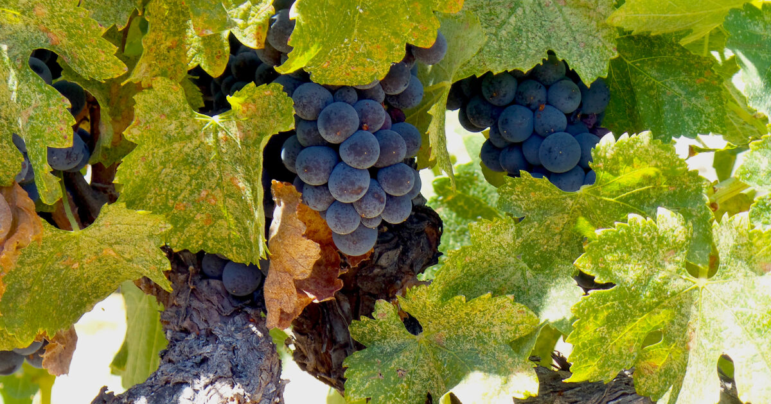
Variedades de Uvas y vinos
Paso Robles

Slide 15
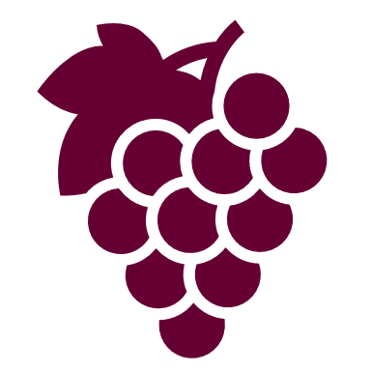
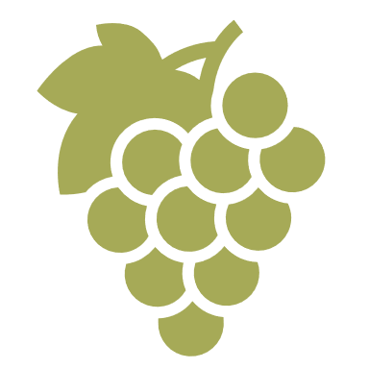
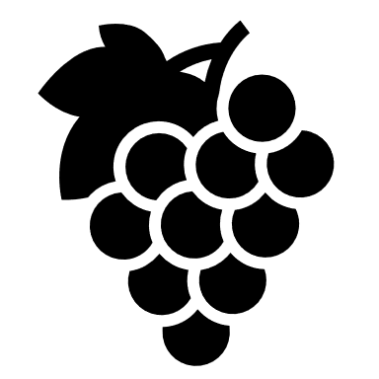
Paso Robles - Variedades de Uvas Cultivadas
Sobre 60 variedades diferentes de uvas son plantadas en Paso Robles
Variedades más plantadas:
  Cabernet Sauvignon
  Merlot
  Syrah
  Zinfandel
  Chardonnay
  En la categoría Otros Tintos se agrupan variedades como Petite Sirah, Cabernet Franc, Garnacha, Monastrell, Petit Verdot y otras
  Aunque de gran importancia para la región, no se les realiza un seguimiento por separado
Variedad | Hectáreas Plantadas | % Total
Cabernet Sauvignon | 8398 | 39%
Otros Tintos | - | 16%
Merlot | 1484 | 14%
Syrah | 1087 | 9%
Zinfandel | 928 | 8%
Chardonnay | 669 | 5%
Otros Blancos | - | 5%
Sauvignon Blanc | 305 | 2%
Pinot Noir | 278 | 2%
En las décadas de 1950 y 1960, los productores comenzaron a plantar variedades de Burdeos, en la zona, en particular Cabernet Sauvignon.
A partir de la década de 1980, han incrementado las plantaciones de muchas variedades del Ródano, incluida la primera Syrah plantada en California, así como Viognier y Roussanne.

Slide 16
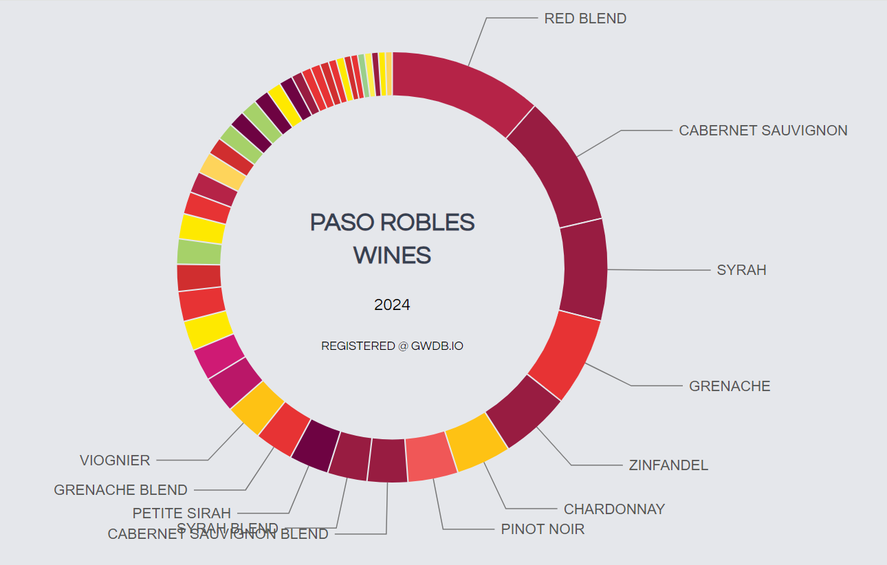
Paso Robles - Vinos Producidos
Mezclas estilo Cabernet Sauvignon y Burdeos (Merlot, Cabernet Franc, Petit Verdot) – Estilo audaz, creando mezclas de textura más rica, opulentas y listas para beber.
Cabernet Sauvignon - Estos vinos están hombro con hombro con los vinos de Burdeos.
Syrah - En Paso puede ser elegante y perfumado, pero también carnoso y potente. Algunos de los vinos mejor valorados y coleccionados de Paso Robles incluyen el Syrah mono varietal.
Garnacha - En Paso la garnacha tiene la capacidad de tener mucho cuerpo, cuerpo ligero o el medio perfecto.
https://paso.guides.winefolly.com/wines/

Slide 17
Sub Regiones
Paso Robles
Highlands
Geneseo
San Miguel
Creston
San Juan Creek
Estrella
Adelaida
Willow Creek
Templeton Gap
Sta Margarita Ranch
El Pomar

Slide 18
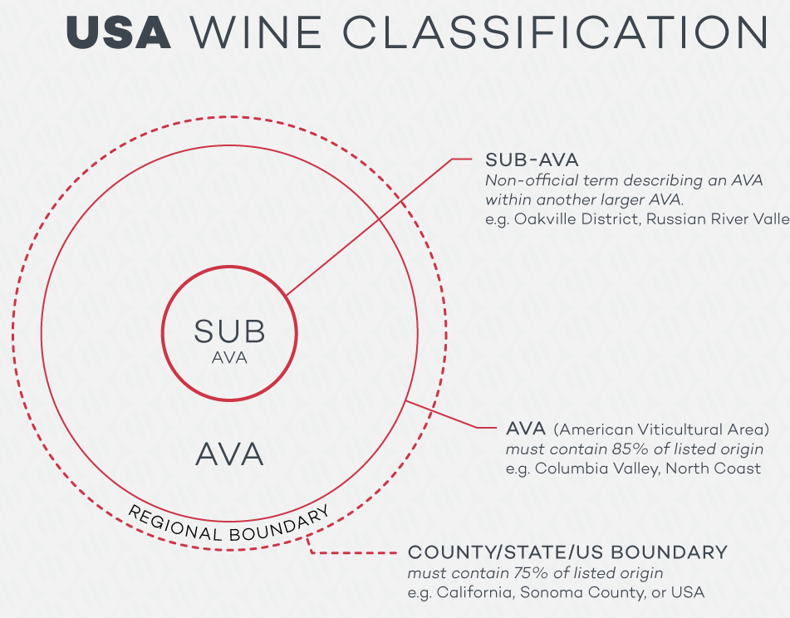
Paso Robles - Region
Un AVA (American Viticultural Area) es un tipo de denominación de Origen usado en las etiquetas de los vinos americanos
  Es una región delimitada donde se cultiva el vino con características geográficas o climáticas específicas que le distinguen de otras regiones adyacentes y afecta como se cultivan las uvas
Los nombres y la descripción de las demarcaciones del área están establecidas en el Código Federal de Regulaciones (CFR) bajo la autoridad de la Administración Federal de Alcohol
  Título 27 / Capítulo I / Subcapítulo A / Parte 9
Paso Robles es un AVA localizado en la Región de San Luis Obispo, y tiene 11 sub-AVAs

Slide 19
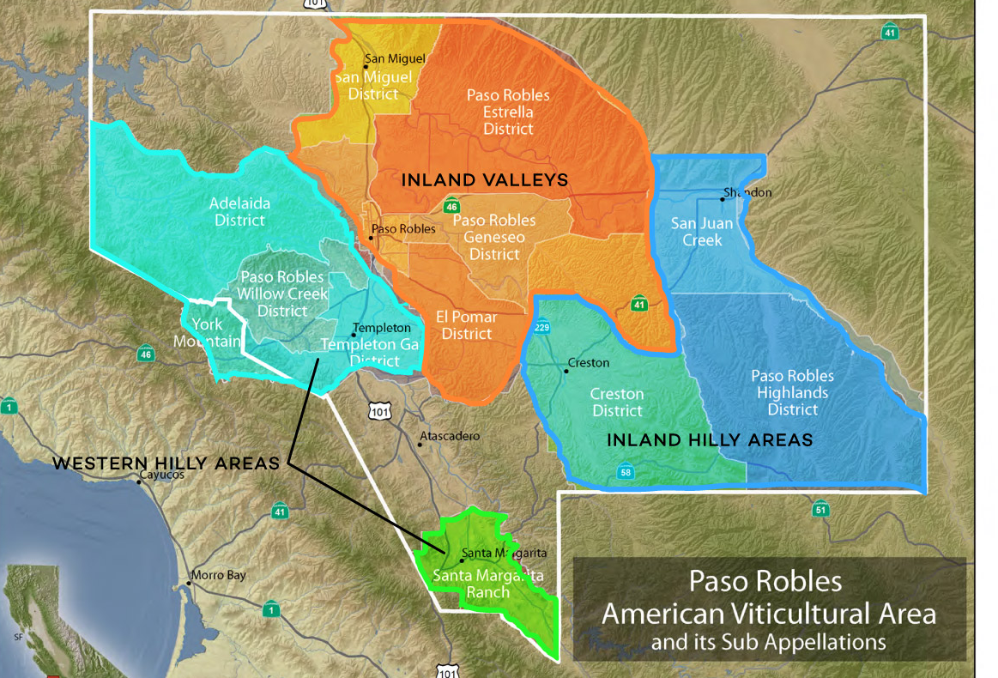
Paso Robles - Regiones
Las 11 AVA de Paso Robles elaboran una amplia gama de estilos; sin ningún estilo específico conectado a una sola subregión.
Estas se pueden agrupar en tres (3) diferentes regiones en base a sus características:
Áreas Montañosas Occidentales
Ubicados en las montañas de Santa Lucía Elevaciones alcanzan los 2400 pies con precipitaciones cercanas a las 30” y suelos calcáreos Gran potencial para las variedades del Ródano
Valles del Interior
Regiones más secas con elevaciones que oscilan entre 700 y 1600 pies en suelos aluviales, de arcilla y franco. Estas áreas perfectas para variedades italianas y españolas, así como para Cabernet Sauvignon y mezclas.
Áreas Montañosas del Interior
Elevaciones superiores a los 1600 pies, tienen la menor cantidad de lluvia y los mayores cambios de temperatura diurnos (50°F) Potencial para variedades portuguesas y españolas de alta gama.

Slide 20
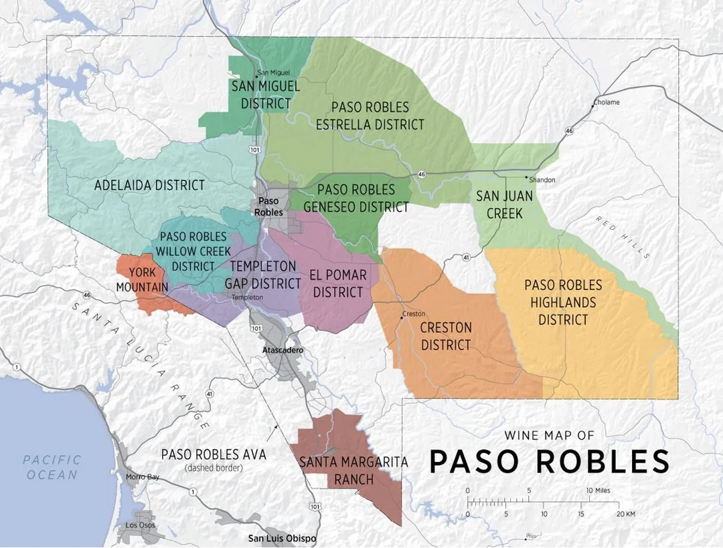
Paso Robles American Viticultural Area (AVA

Slide 21
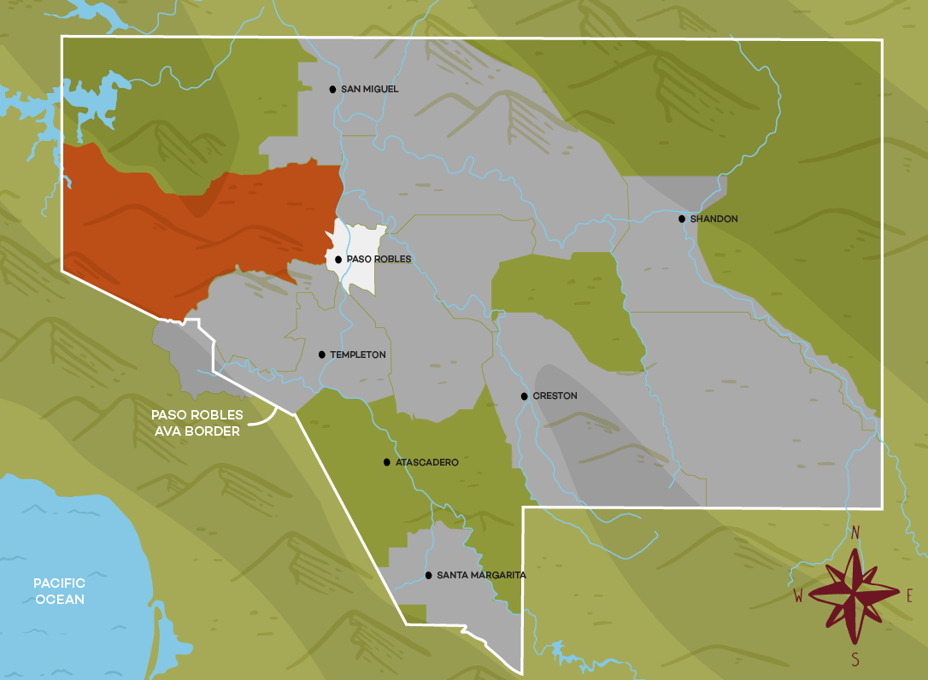

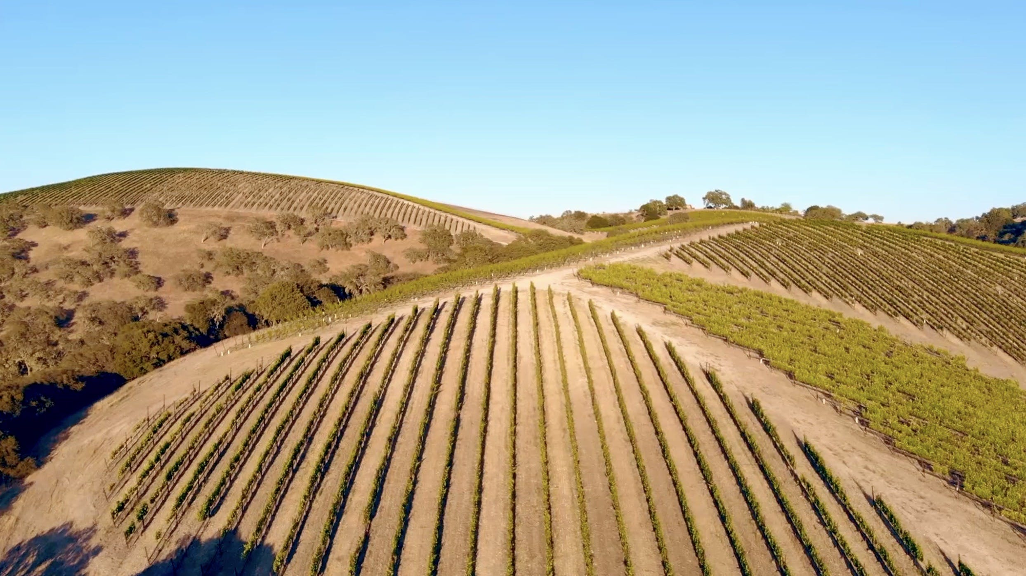


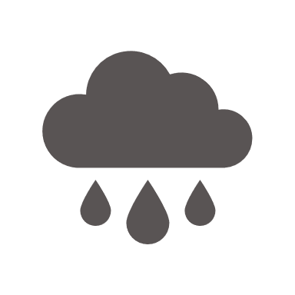

Adelaida District
UVAS Principales
Cabernet Sauvignon
Syrah
Grenache
Marsanne
Roussanne
Viognier
ÁREA TOTAL
  53,000 acres
  (21,500 hectáreas)
VIÑEDOS
  800 Acres
  (323 Hectáreas)
TOPOGRAFÍA
  Laderas de montaña altas que descienden a estribaciones
  Elevación: 900 – 2200 pies
  AVA más Húmedo
SUELOS
  Mayormente calcáreos y calizas
  Poco profundos, de residuos de lecho rocoso, coluviales irregulares de laderas y rocas más antiguas
  Muy similares a Bordeaux and Châteauneuf-du-Pape
Principales vinos:
25°F | 25-35”
Syrah, Cab Sauvignon, Granache, Red Blends, Zinfandel
Notes:
2,500 degree days or less: Region I (Champagne, Burgundy, the Rhine, Oregon)
2,501–3,000 degree days: Region II (Bordeaux, Finger Lakes, parts of Australia)
3,001–3,500 degree days: Region III (The Rhône, Napa, Sonoma, Paso Robles)
3,501–4,000 degree days: Region IV (southern and central California)

Slide 22
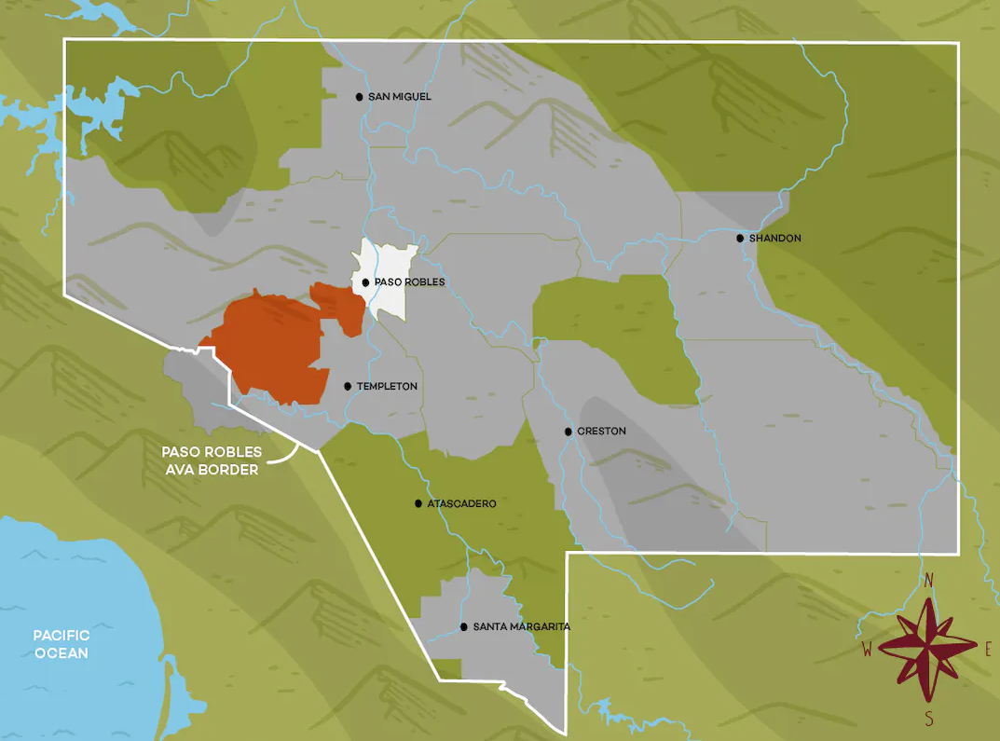
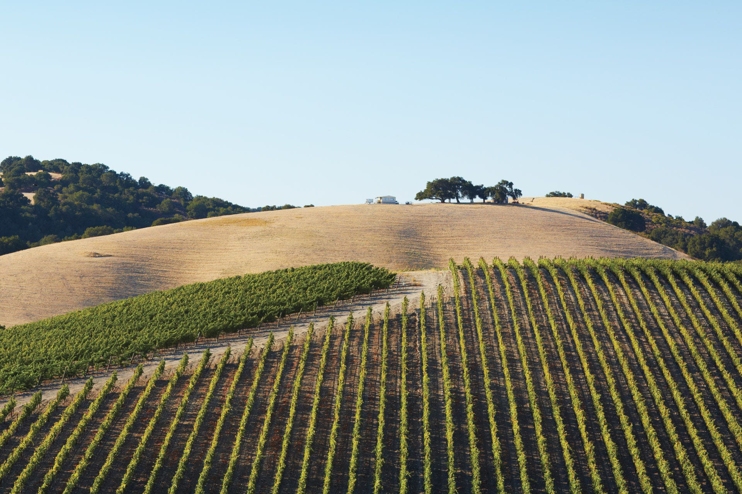
Willow Creek District
UVAS Principales
Syrah
Monastrell
Grenache
Cabernet Sauvignon
Viognier
Marsanne
Roussanne
ÁREA TOTAL
  16,000 acres
  (6,500 hectáreas)
VIÑEDOS
  1,400 Acres
  (570 Hectáreas)
TOPOGRAFÍA
  Pendientes rocosas
  Elevación 960 – 1900 pies
SUELOS
  Principalmente suelos de lecho rocoso (calizas, calcáreos y arcilla)
  Parches de suelo aluvial a lo largo de arroyos
Principales vinos:
20-30°F | 24-30”
Red Blends, Syrah, Grenache, Cab Sauvignon

Slide 23
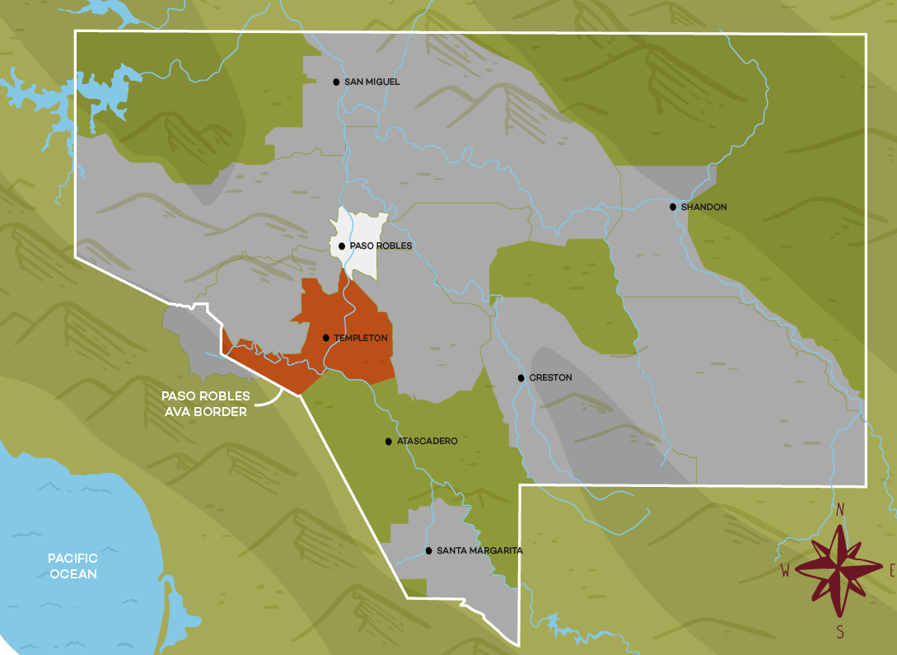
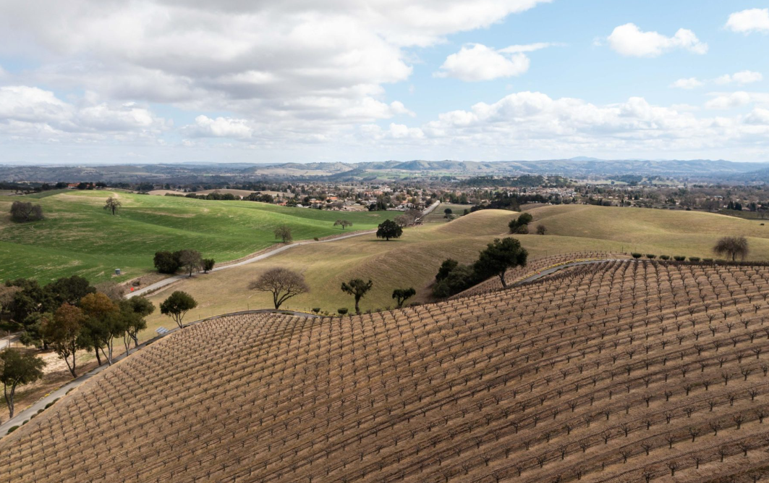
Templeton Gap District
UVAS Principales
Pinot Noir
Chardonnay
Viognier
ÁREA TOTAL
  35,000 acres
  (14,100 hectáreas)
Topografía
  Laderas montañosas de la Cordillera de Santa Lucía y amplias terrazas aluviales
  Elevación 700 – 1,800 pies
  El AVA más frio por viento frío y niebla marina que penetren a través de las montañas
SUELOS
  Franco arenosos a limosos a arcillosos
  Calcáreo en algunos lugares
  Aluviales de poca a moderada profundidad
Principales vinos:
20-30°F | 20”
Zinfandel, Grenache + Blend, Cabernet Sauvignon, Syrah, Chardonnay

Slide 24
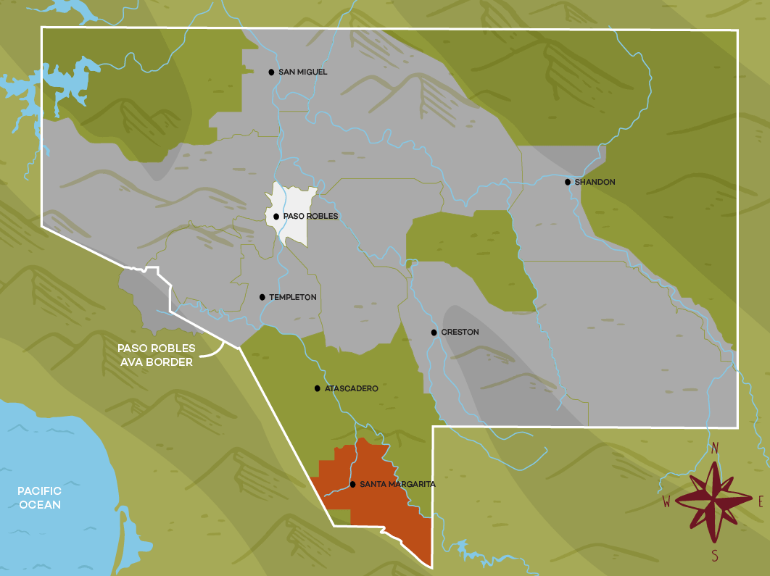

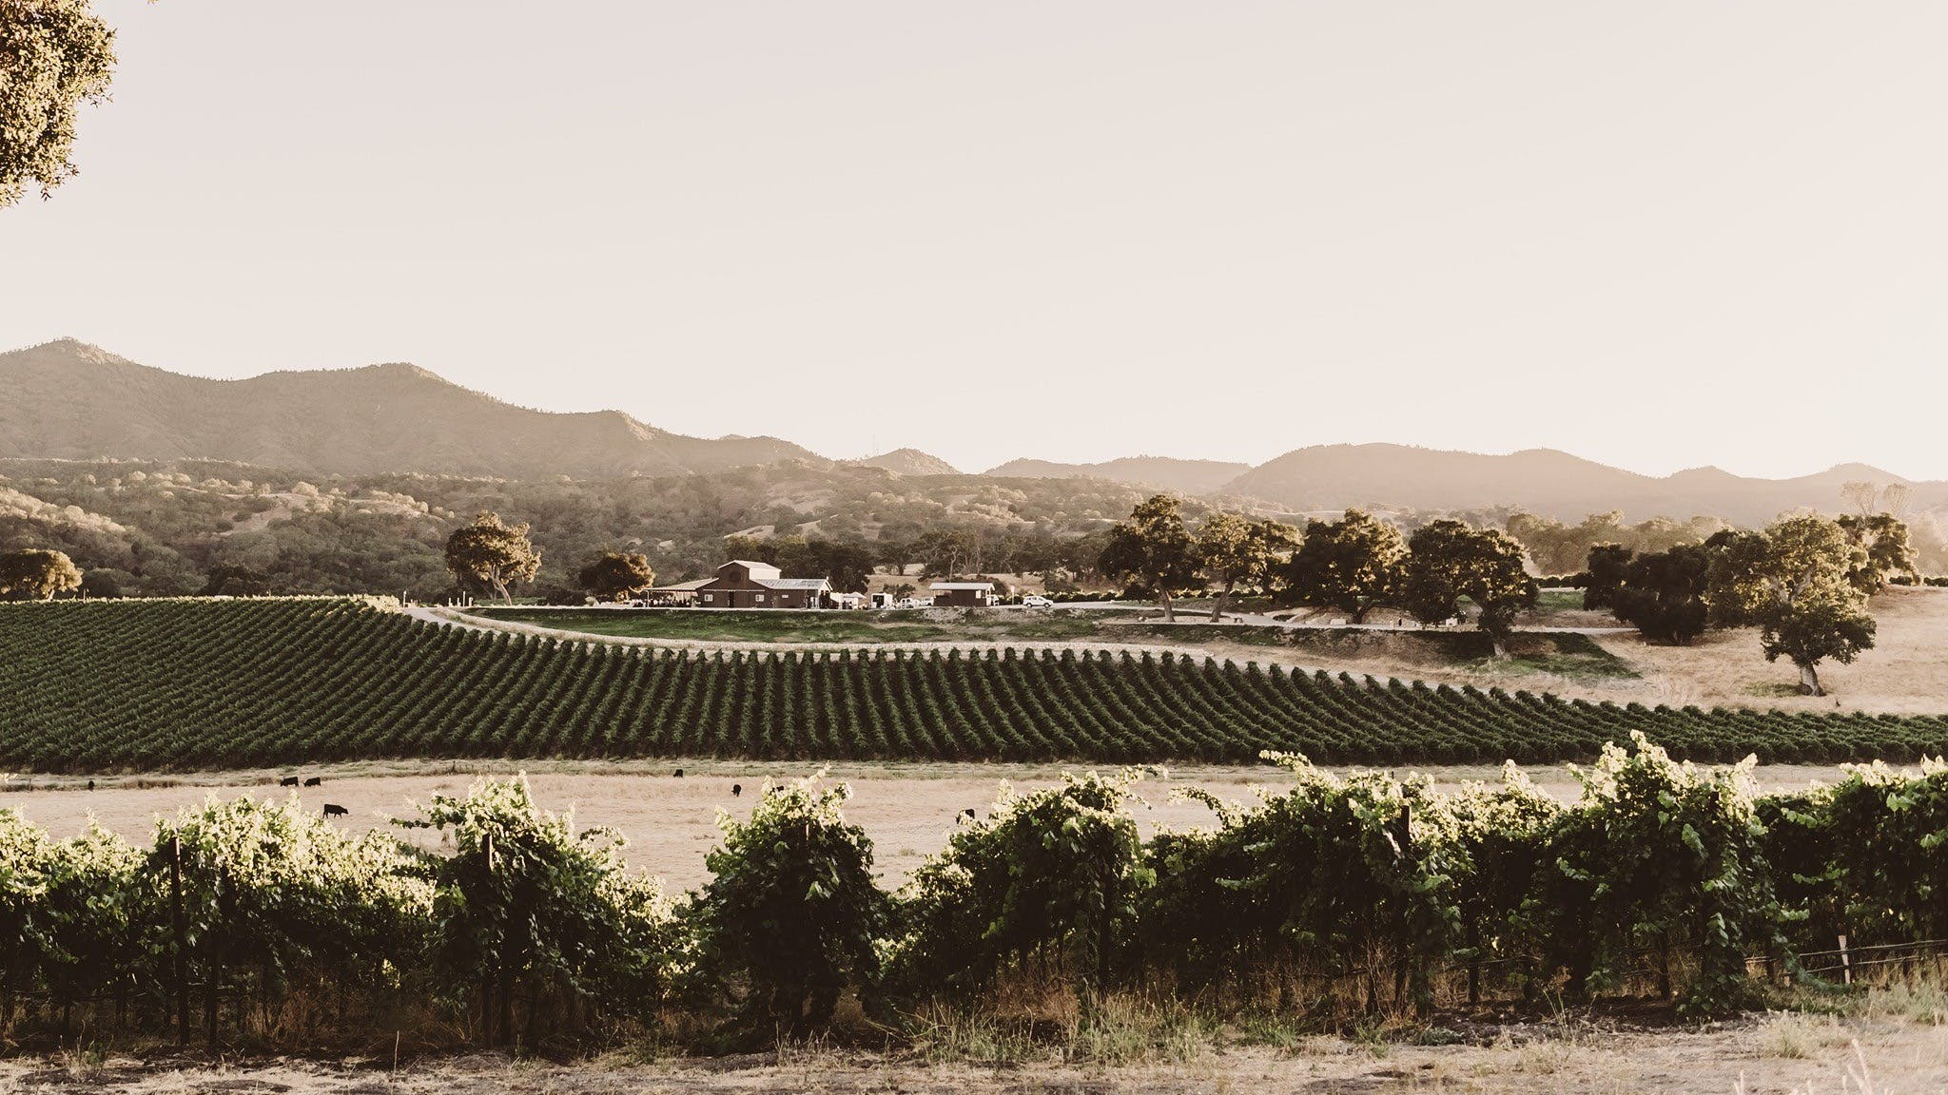
Santa Margarita Ranch
UVAS Principales
Pinot Noir
Syrah
Cabernet Sauvignon
Merlot
Zinfandel
Chardonnay
ÁREA TOTAL
  18,300 acres
  (7,400 hectáreas)
TOPOGRAFÍA
  Laderas de montaña altas que descienden a estribaciones
  Elevación: 900 – 1400 pies
  Separada del resto
  La más al sur, pero una de las más frías por la niebla del Pacifico y la lluvia
SUELOS
  Suelos de ostras fosilizadas
  Grava, granito, arenisca
  Suelos aluviales profundos derivados de muchas litologías y de textura variable, con suelos residuales irregulares en las laderas de las montañas.
Principales vinos:
25°F | 30”
Cabernet Sauvignon, Merlot, Sparkling

Slide 25
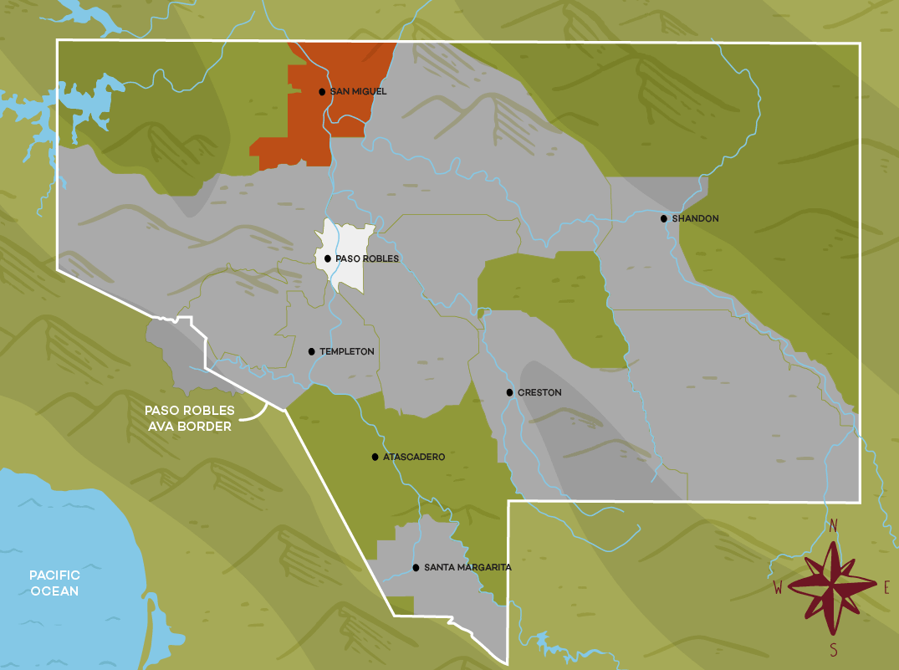
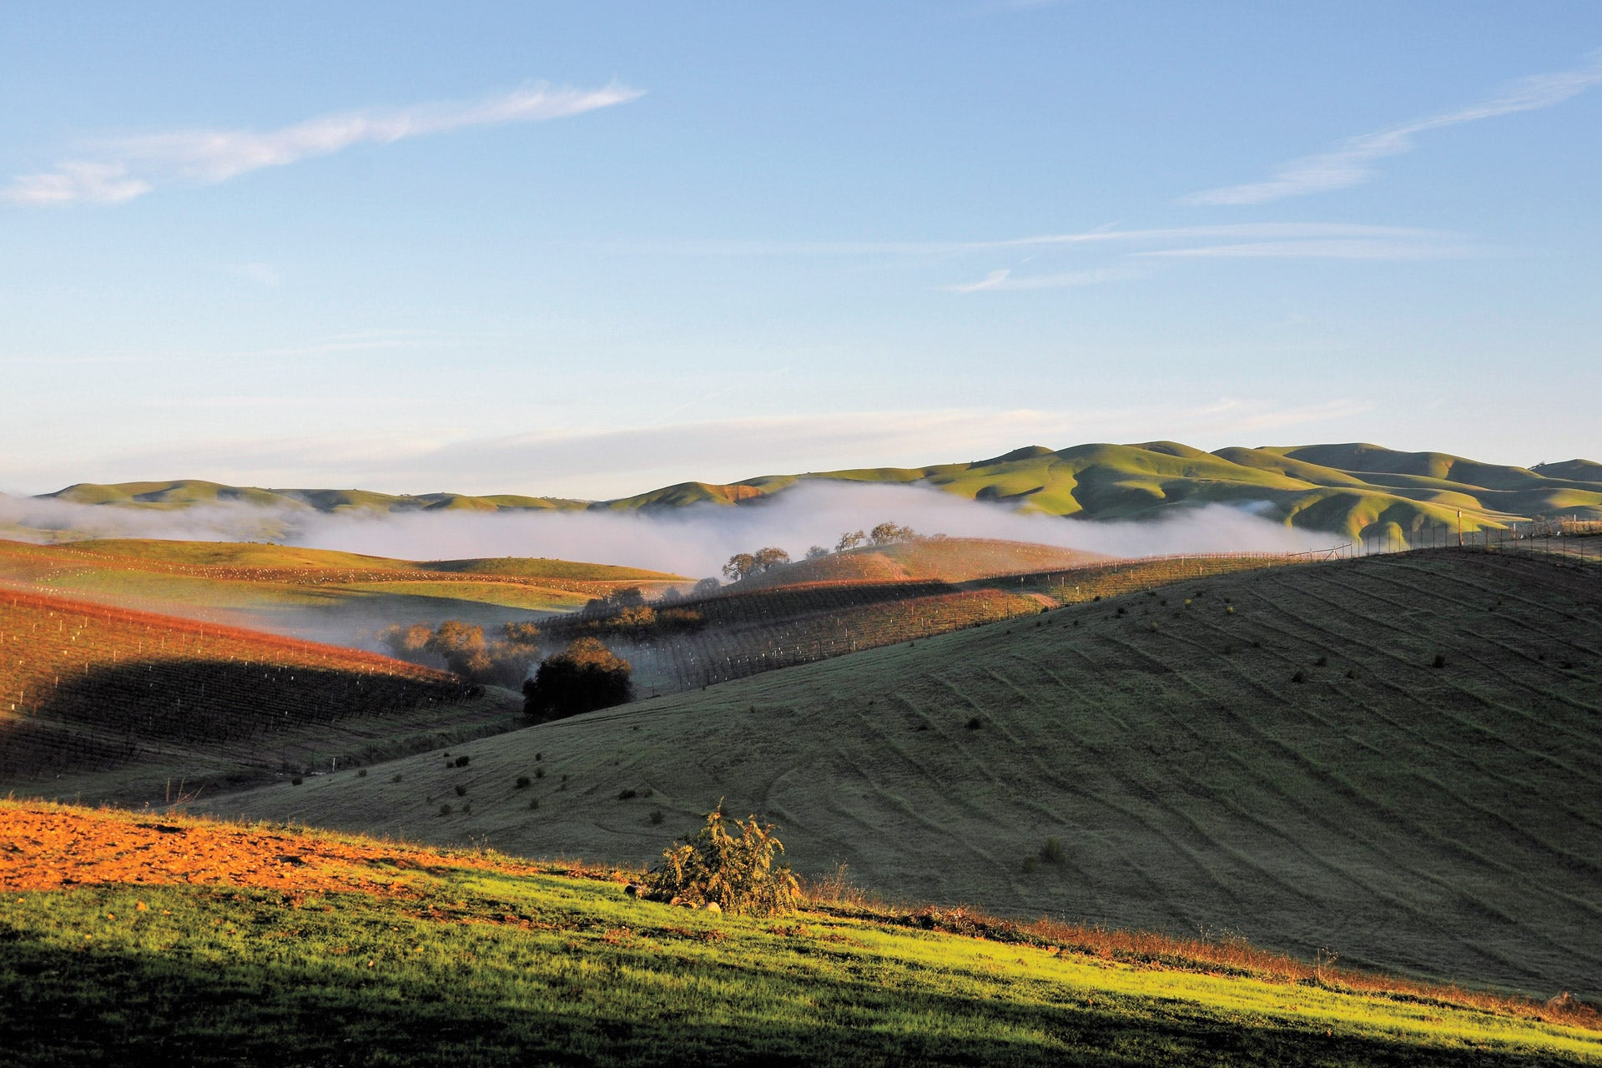
San Miguel District
UVAS Principales
Cabernet Sauvignon
Zinfandel
Aglianico
Sangiovese
Monastrell
ÁREA TOTAL
  18,500 acres
  (7,500 hectáreas)
TOPOGRAFÍA
  Al pie de monte de la Cordillera de Santa Lucía
  Terrazas aluviales de los ríos Salinas y Estrella y pequeños abanicos aluviales recientes
  Elevación: 580 – 1,600 pies
  La más al Norte con el clima más ventoso, caliente y seco
SUELOS
  Aluvial profundo de franco arenoso a franco, hasta unos pocos franco-arcillosos (algunos con capas de arcilla) desde el fondo del río hasta las terrazas más altas.
Principales vinos:
30-40°F | 11”
Cabernet Sauvignon y Blends, Montepulciano

Slide 26
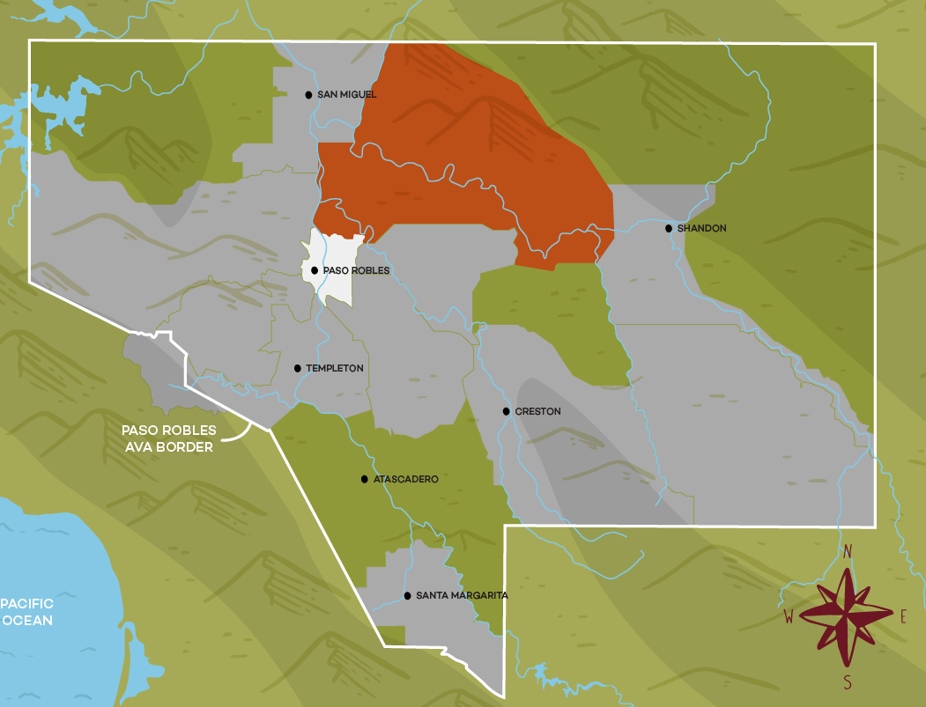
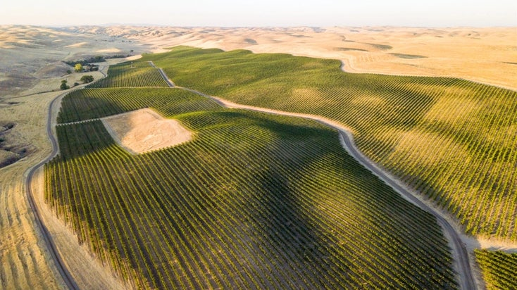
Estrella District
UVAS Principales
Syrah
Cabernet Sauvignon
Merlot
Petite Sirah
Sauvignon Blanc
ÁREA TOTAL
  66,800 acres
  (27,000 hectáreas)
TOPOGRAFÍA
  Llanuras onduladas del valle del río Estrella y terrazas.
  Elevación: 745 - 1800pies
  Existe un clon de Syrah en honor al área llamado el Estrella Clone
SUELOS
  Franco arenoso en los valles y lechos de los arroyos
  Mayor contenido de arcilla y grava en el suelo montañoso
  Suelos aluviales de diversas edades en terrazas
  Profundidad moderada a alta
Principales vinos:
35-40°F | 12-15”
Cabernet Sauvignon Syrah, Merlot, Blends

Slide 27
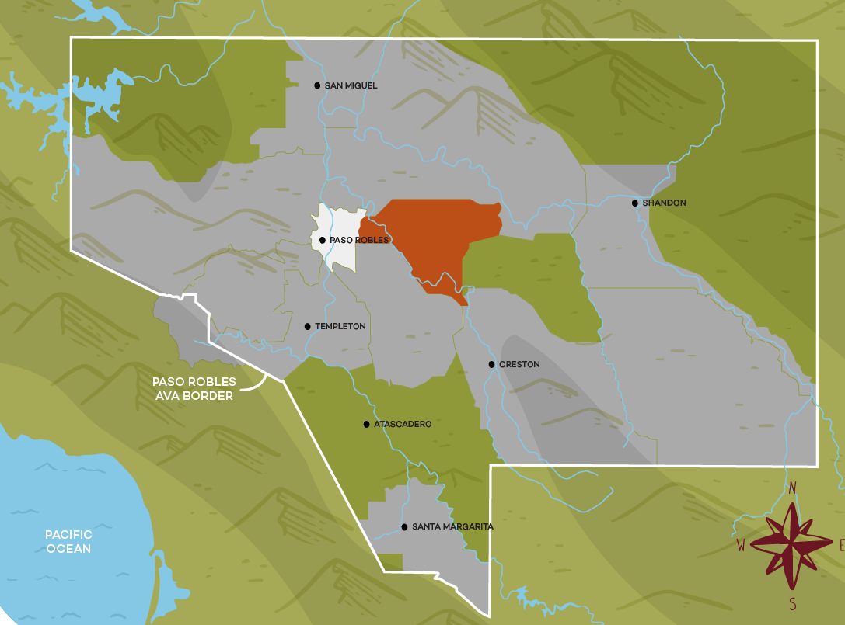
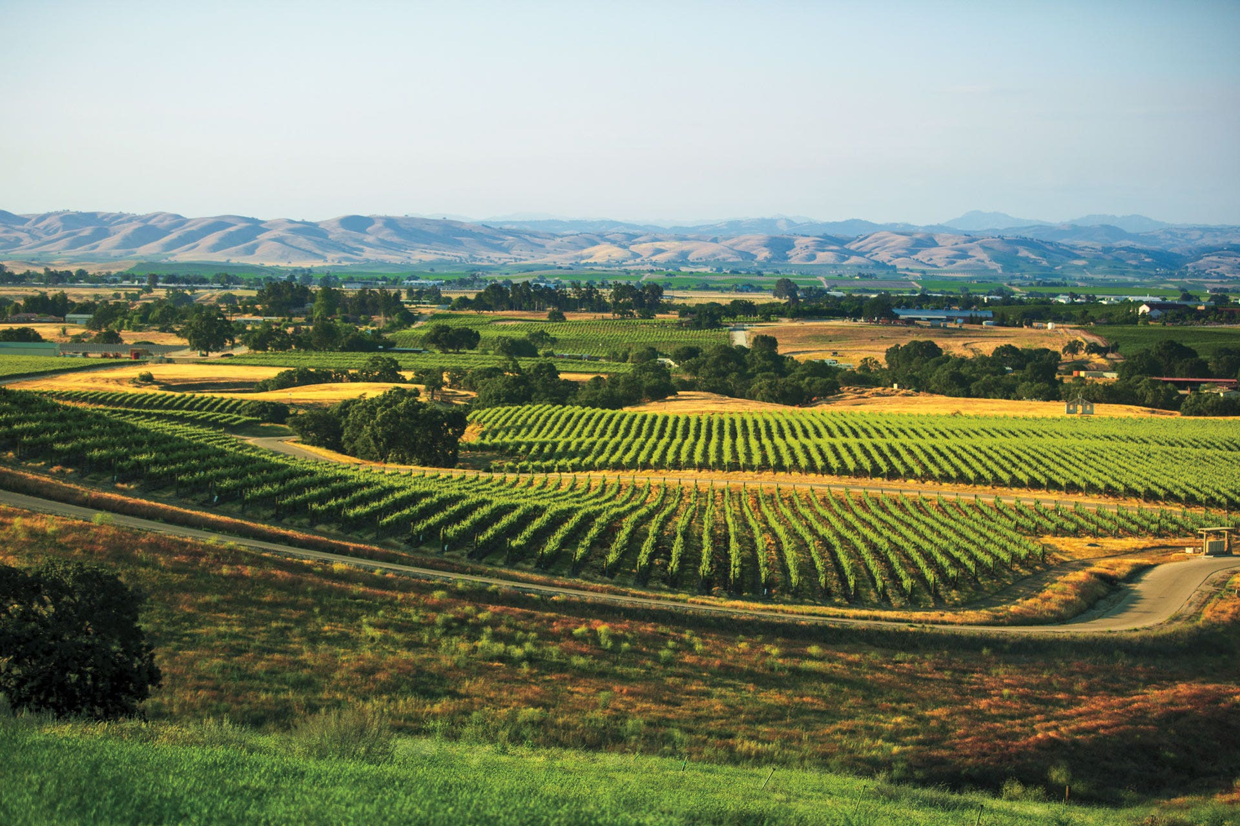
Geneseo District
UVAS Principales
Cabernet Sauvignon
Merlot
Syrah
ÁREA TOTAL
  17,300 acres
  (7,000 hectáreas)
Topografía
  Cerros que se elevan respecto a través de antiguas terrazas aluviales
  Elevación 740 – 1,300 pies
  El AVA más céntrico de Paso
SUELOS
  Principalmente arcilla limosa y franco arcillosa, con algo de material calcáreo descompuesto muy por debajo de la superficie.
  Suelos residuales de ladera de profundidad moderada con cementación de la grava de la Formación de Paso Robles y granitos más antiguos
Principales vinos:
20-25°F | 14”
Red Blends, Syrah, Malbec, Merlot

Slide 28
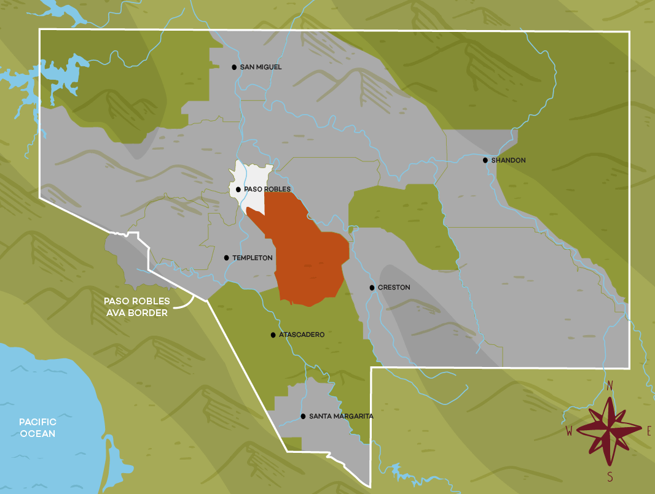
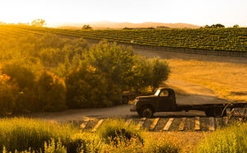
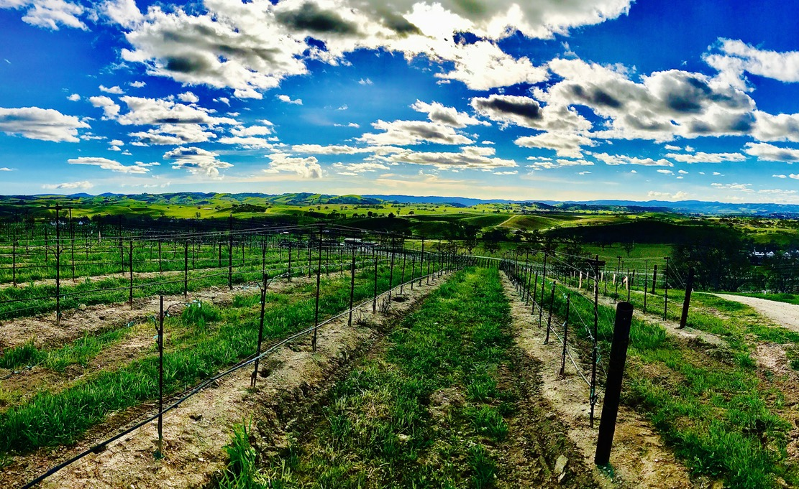
El Pomar District
UVAS Principales
Cabernet Sauvignon
Merlot
Cabernet Franc
Syrah
Grenache
ÁREA TOTAL
  21,300 acres
  (8,620 hectáreas)
VIÑEDOS
  2,000 Acres
  (809 Hectáreas)
TOPOGRAFÍA
  Elevaciones variables de antiguas terrazas fluviales
  Escarpes, abanicos aluviales y lechos de arroyos secos en la base de la Cordillera
  Elevación: 740 – 1,600 pies
SUELOS
  Aluvial profundo de franco arenoso a franco
  Unos pocos franco-arcillosos (algunos con capas de arcilla) desde el fondo del río hasta las terrazas más altas.
Principales vinos:
25-35°F | 15”
Cabernet Sauvignon, Grenache, Red Blends, Albariño

Slide 29
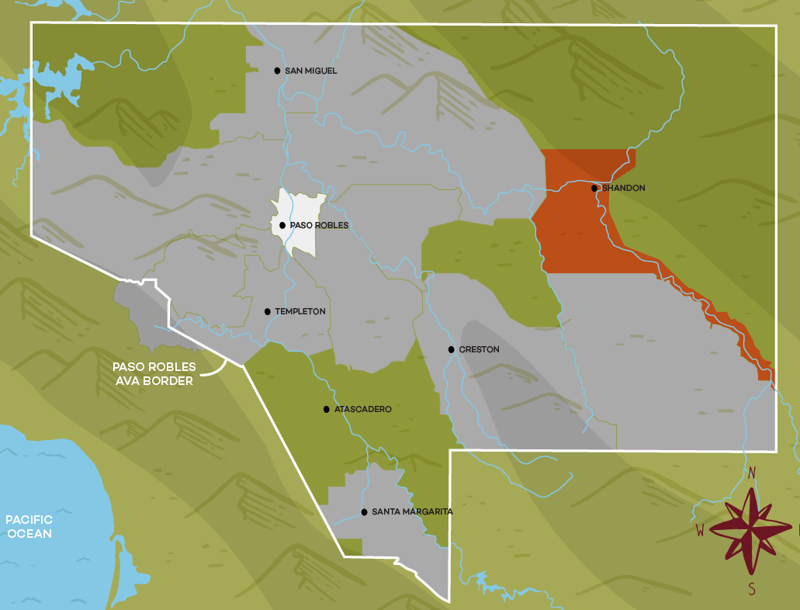
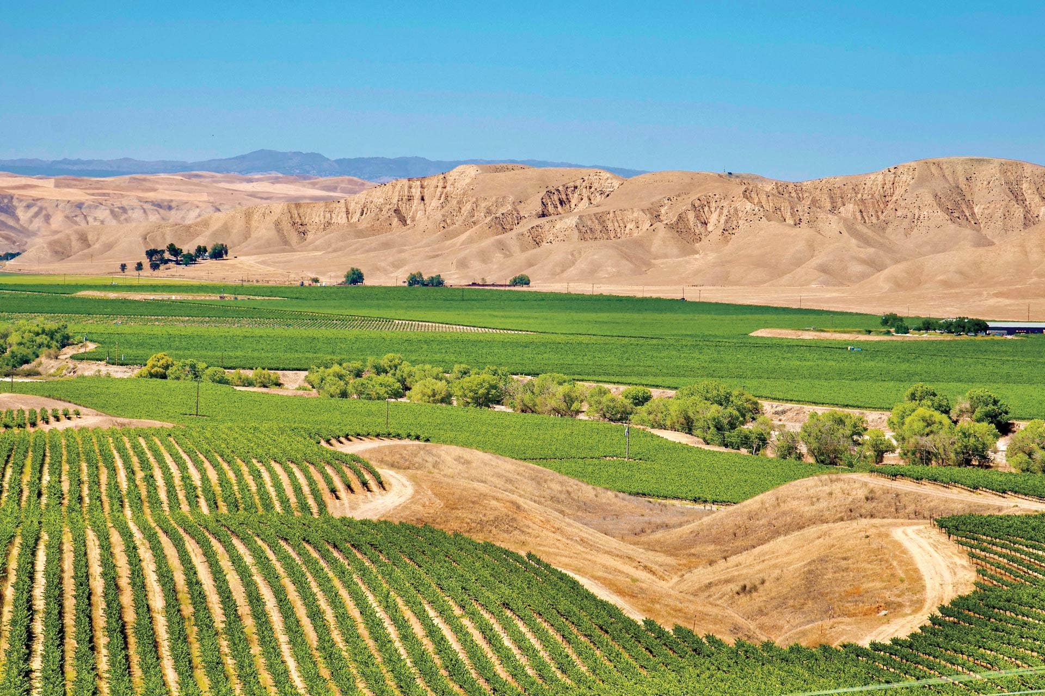
San Juan Creek District
UVAS Principales
Cabernet Sauvignon
Cabernet Franc
Petite Sirah
Aglianico
Tempranillo
ÁREA TOTAL
  26,000 acres
  (10,500 hectáreas)
VIÑEDOS
  3,000 Acres
  (1,200 Hectáreas)
TOPOGRAFÍA
  Mucho levantamiento y erosión de las cadenas montañosas.
  Valles fluviales más jóvenes con terrazas aluviales y abanicos
  Elevación: 980 – 1,600 pies
  Menor lluvia y abundante sol similar al sur de Italia
SUELOS
  Franco arenosos a franco arcillosos en las terrazas más altas y antiguas
  Algunas arcillas en los abanicos y terrazas aluviales más antiguos
  Suelos aluviales profundos de drenaje moderado
Principales vinos:
35-40°F | 10”
Red Blends, Cabernet Sauvignon, Syrah

Slide 30
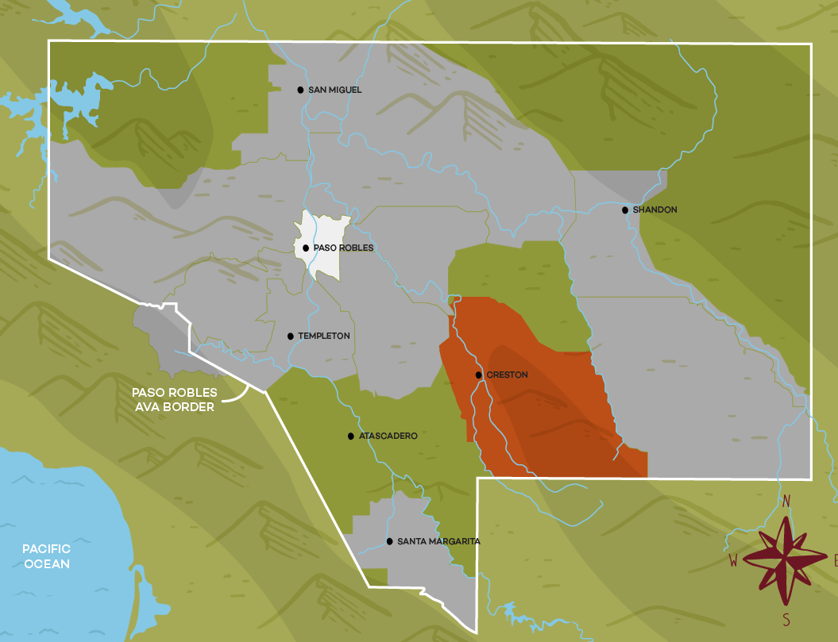
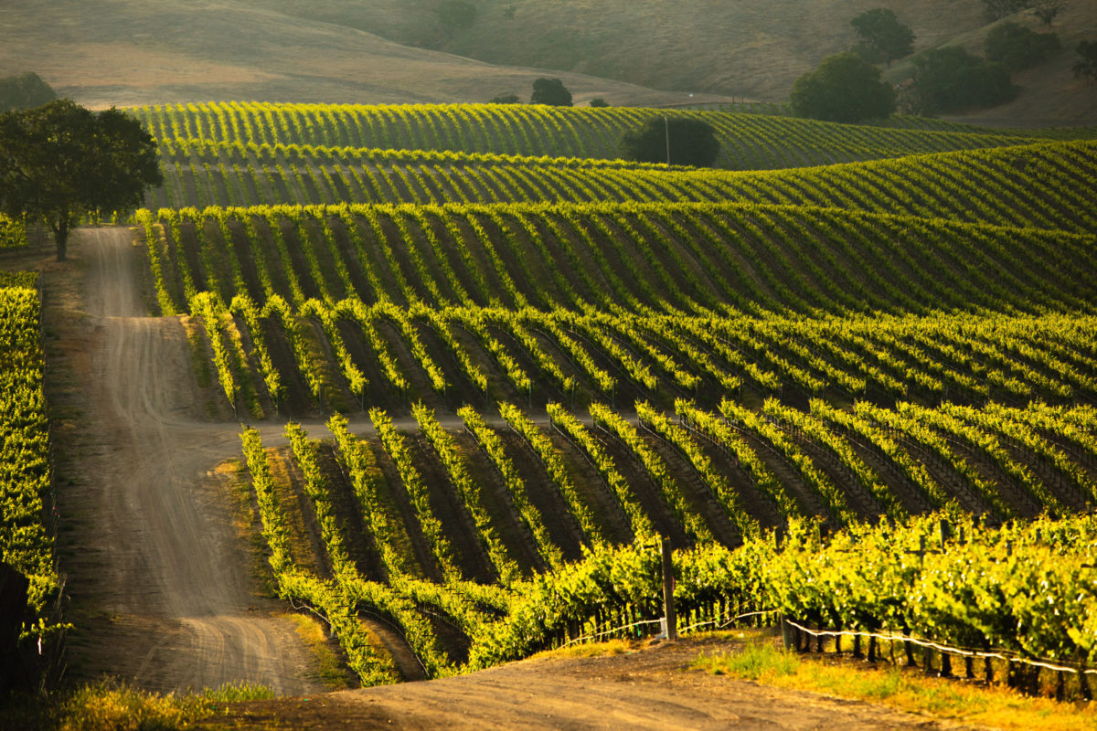
Creston District
UVAS Principales
Cabernet Sauvignon
Merlot
ÁREA TOTAL
  47,000 acres (19,020 hectáreas)
VIÑEDOS
  1,400 Acres (567 Hectáreas)
Topografía
  Antiguas terrazas fluviales, estribaciones de montañas y abanicos
  Área ha estado sujeta a levantamiento de la Falla de La Panza
  Elevación 1000 - 2000pies
  Principalmente dedicado al cultivo
SUELOS
  Mezcla de granito y roca sedimentaria traída a través de vías fluviales (erosión)
  Suelos viejos y bien desarrollados de terrazas y laderas
  Combinación de franco y alto contenido granítico.
Principales vinos:
25-35°F | 11.5”
Rhone Blends (Granache/Syrah/Monastrell)

Slide 31
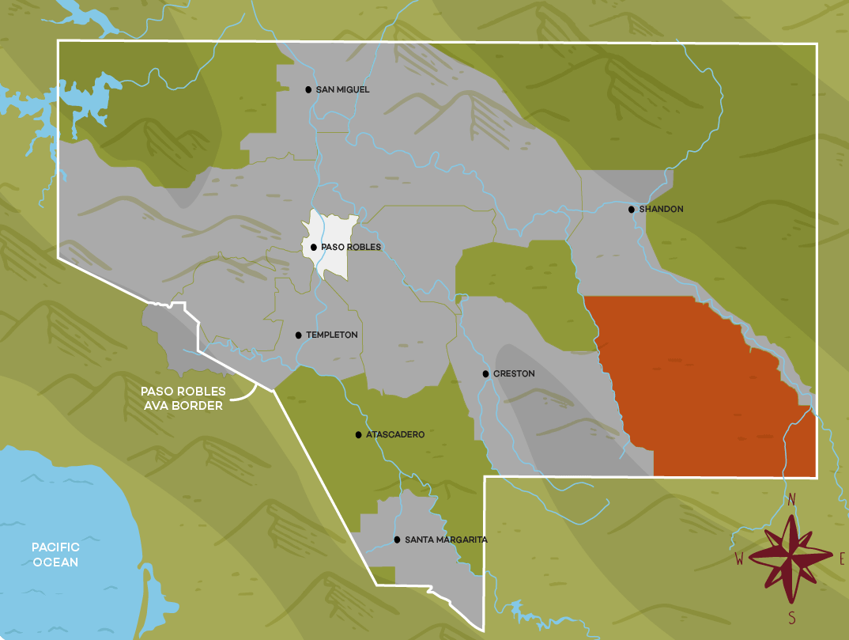
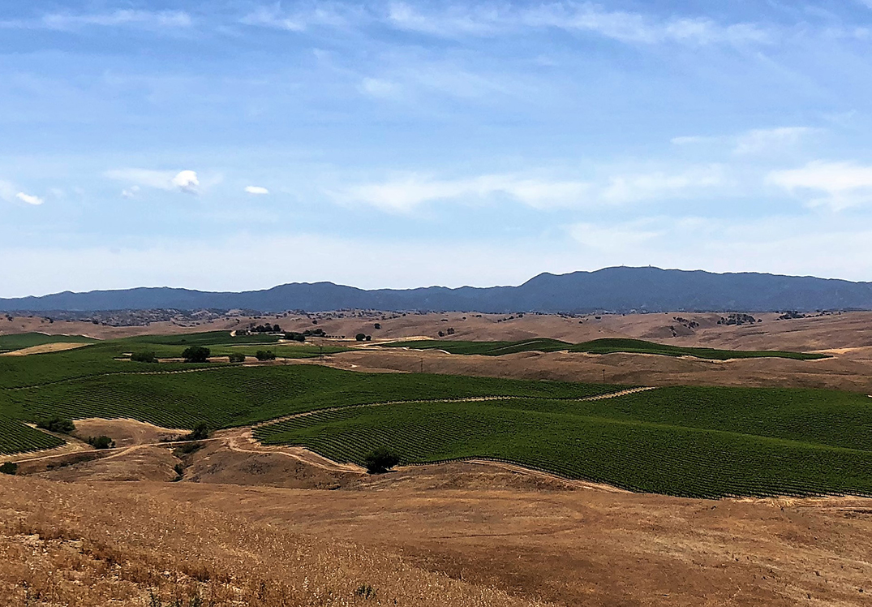
Highlands District
UVAS Principales
Petite Sirah
Cabernet Sauvignon
Merlot
Chenin Blanc
ÁREA TOTAL
  60,300 acres
  (24,400 hectáreas)
Topografía
  Grandes extensiones de campo abierto, colinas bajas y terrazas separados por cañones y arroyos
  Elevación 1,160 – 2,086pies
  Mayor elevación y mayor cambio diurno
  El clima más continental
  Doble efecto sombra de lluvia
SUELOS
  Franco arenoso a lo largo de los arroyos, franco en los pequeños abanicos aluviales y franco arenoso grueso a franco arcilloso en las laderas.
  Suelos viejos alcalinos percolados con arenosos más jóvenes a lo largo arroyos activos
  Aluviales profundos, a veces cementados con carbonato de calcio
Principales vinos:
50+°F | 12”
Chenin Blanc, Red Blends

Slide 32

Paso Robles Sub-AVAs Resumen
Mas Grande – Estrella District - 66,800 acres
Mas Pequeña – Willow Creek – 16,000 acres
Mas húmeda – Adelaida District– es la más al norte en el lado costero (viento y niebla) – la de mayor precipitación
Clima más Ventoso, Caliente y Seco – San Miguel District – efecto de sombra de lluvia (Cordillera Santa Lucía) y menor influencia marítima ya que se encuentra en los valles del Interior
Mas fresca – Templeton Gap – viento frio y niebla del Pacífico
Más fresca del área sur – Santa Margarita Ranch - temperaturas más altas, pero recibe niebla del Pacifico y es la segunda en precipitación
Menos precipitación – San Juan Creek - Efecto de sombra de lluvia (Cordillera de Santa Lucía)
Clima más continental – Highlands District – a 33 millas del Océano Pacífico y tiene doble efecto de sombra de lluvia (Cordilleras Sta Lucia y La Panza)
Mayor elevación – Highlands District
Única con Clon en su nombre – Estrella District

Slide 33
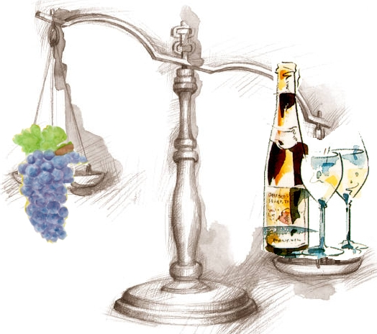
Reglamentos
Paso Robles

Slide 34
Reglamentos – Clases de Vinos
El Código Federal de Reglamentación (CFR) de USA establece en el Titulo 27/ Capítulo I / Subcapítulo A/ Parte 4 “Etiquetado y Publicidad del Vino” Subparte C establece los estándares de identidad de un vino
  Clase 1: vino de uvas - producido por fermentación alcohólica normal del mosto de uvas sanas y maduras con o sin adición, después de la fermentación, de mosto de uva puro condensado y con o sin adición de aguardiente del tipo autorizado. Puede mejorarse o endulzarse antes, durante o después de la fermentación. La acidez volátil máxima (ácido acético excluyendo SO₂): 0.14g por 100 ml para vino tinto y de 0.12g por 100 ml para otros vinos blanco.
      Vino de mesa (menos de 14% alcohol por volumen), Vino de postre (entre - 14% - 24 % alcohol por volumen)
  Clase 2: vino espumoso – vino de uva hecho efervescente con dióxido de carbono resultante únicamente de la fermentación del vino dentro de un recipiente, tanque o botella cerrado. (Champán, Vino Espumoso, Vino Crepitante/Petillante/Frizzante )
  Clase 3: vino de uva carbonatado - efervescencia con CO₂ distinto al de fermentación secundaria del vino en un recipiente
  Clase 5: vino de frutas - fermentación alcohólica normal del jugo de frutas sanas y maduras distinto de las uvas
  Clase 6: vino procedente de otros productos agrícolas - fermentación alcohólica normal de productos que no incluyen uva, cítricos o frutas
  Clase 7: vino de aperitivo - contenido alcohólico no inferior al 15% en volumen al que se le ha añadido brandy o alcohol, aromatizado con hierbas y otros materiales aromatizantes aromáticos naturales
  Clase 8: vino de imitación y vino de calidad inferior – contiene materiales sintéticos / elaborado de una mezcla de agua con residuos del prensado o elaborado a partir de mosto concentrado a más de 80°(Balling). Cualquier vino que tenga una acidez volátil superior al máximo prescrito o al que se le agregue solución de azúcar y agua en cantidad que exceda las limitaciones
  Clase 9: vino Retsina - vino de mesa de uva fermentado o aromatizado con resina

Slide 35
Reglamentos - Etiquetado
El mismo CFR en el Titulo 27 / Capítulo I / Subcapítulo A / Parte 4 “Etiquetado y Publicidad del Vino” Subparte D establece los estándares de etiquetado y mercadeo de vino en Estados Unidos. Aplica a vinos entre 7% y 24% de alcohol por volumen
  Información requerida en etiqueta que identifica la marca
  Información requerida en cualquier etiqueta adherida a la botella
      Nombre de la marca
      Clase, tipo y otra designación
      Espumosos – en lugar de espumoso puede utilizarse champagne
      Apelación de Origen – e.g. American, New York, Paso Robles
      Para blends con uvas del exterior, la cantidad exacta expresada en %volumen
      Nombre y dirección del productor
      Contenido neto – incluyendo equivalente en USA cuando se establece en sistema métrico
      Contenido de alcohol – expresado en % alcohol por volumen
      Identificación de uso de FD&C Yellow No. 5
      Declaración de contenido de extracto de cochinilla o carmín
      Declaración de contenido de Sulfitos

Slide 36
Reglamentos – Vinificación
El mismo CFR en el Titulo 27 / Capítulo I / Subcapítulo A / Parte 24 “Vino” establece los requisitos reglamentarios para el establecimiento y operación de de locales vitivinícolas y el tratamiento y clasificación del vino
Subparte | Titulo | Sección
Subpart A | Scope | 24.1 – 24.4
Subpart B | Definitions | 24.10
Subpart C | Administrative and Miscellaneous Provisions | 24.19 – 24.97
Subpart D | Establishment and Operations | 24.100 – 24.160
Subpart E | Construction and Equipment | 24.165 – 24.170
Subpart F | Production of Wine | 24.175 – 24.186
Subpart G | Production of Effervescent Wine | 24.190 – 24.193
Subpart H | Production of Special Natural Wine | 24.195 – 24.198
Subpart I | Production of Agricultural Wine | 24.200 – 24.204
Subpart J | Production of Other Than Standard Wine | 24.210 – 24.218
Subpart K | Spirits | 24.225 – 24.237
Subpart L | Storage, Treatment and Finishing of Wine | 24.240 – 24.260
Subpart M | Losses of Wine | 24.265 – 24.268
Subpart N | Removal, Return and Receipt of Wine | 24.270 – 24.296
Subpart O | Records and Reports | 24.300 – 24.323
Subpart P | Eligibility for the Hard Cider Tax Rate | 24.331 – 24.332

Slide 37
Paso Robles - Referencias
Paso Robles Wine Country Alliance
https://paso.guides.winefolly.com/
https://capstonecalifornia.com/studyguides/regions/central_coast/paso_robles
https://www.wineenthusiast.com/culture/wine/a-wine-lovers-guide-to-paso-robles-11-appellations-to-know/
"Establishment of Paso Robles Viticultural Area" (Final Rule, 27 CFR Part 9). Federal Register. Bureau of Alcohol, Tobacco and Firearms (ATF), Treasury. October 4, 1983.
https://sanluisobispoguide.com/wineries/
Global Wine Database https://www.db.wine/
Paso Robles: An American Terroir, Thomas J. Rice, Tracy G. Cervellone, 2007

